Slide 1
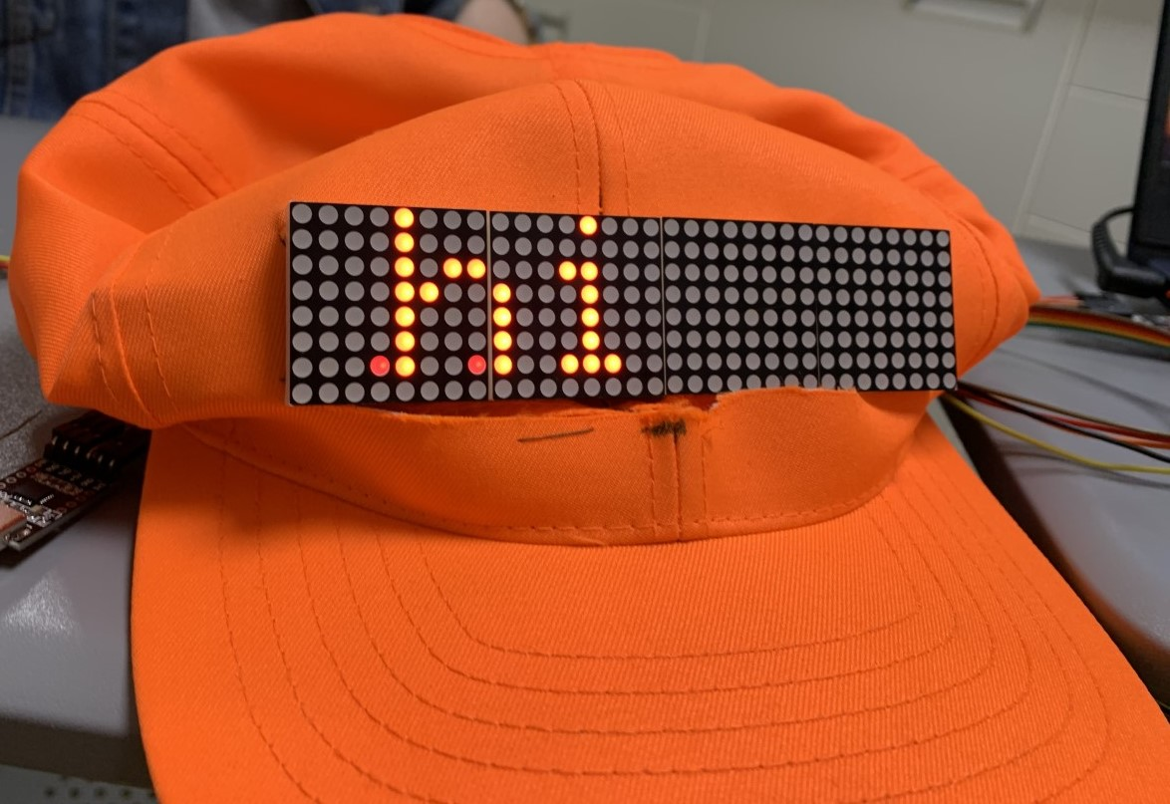

ARDUI cap
2018/2019
AGAYEVA Gulizar RAFFALLI Sabrina AFSHARI Logan

Slide 2
sommaire
Motivation & objectifs
Répartition des tâches
Conclusion & perceptives
Planning de travail
Schéma du projet
Matériel utilisé

Slide 3

Motivation & objectifs
Réaliser un système communicant
Créer un affichage du message personnalisable par chaque utilisateur
Transmettre un message d’un Arduino à un autre grâce à une connexion LoRa
Pouvoir se balader avec l’objet connecté sans être rattaché à un ordinateur
Réaliser un bel objet amusant

Slide 4
Matériel Utilisé
Pile 3.7V rechargeable
Arduino Pro Mini
Matrice de LED
Casquette

Slide 5
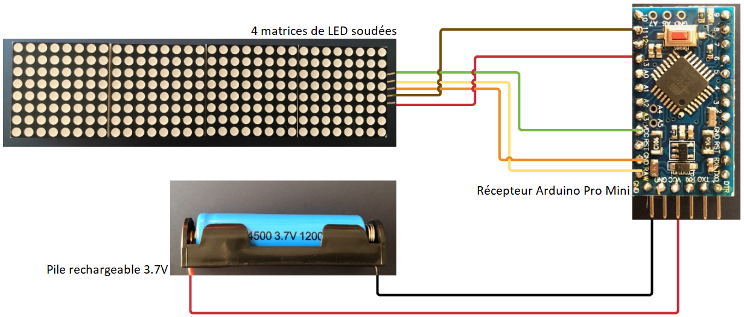
Schéma du projet

Slide 6
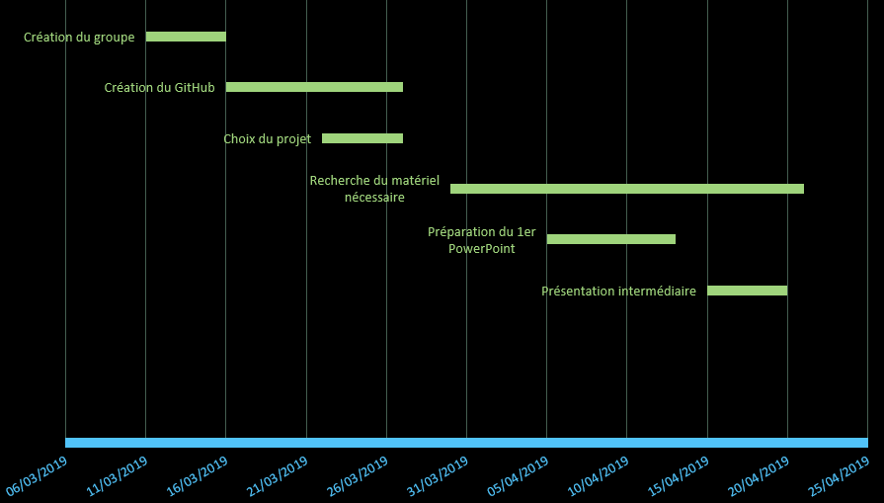
PLANNING DE TRAVAIL

Slide 7
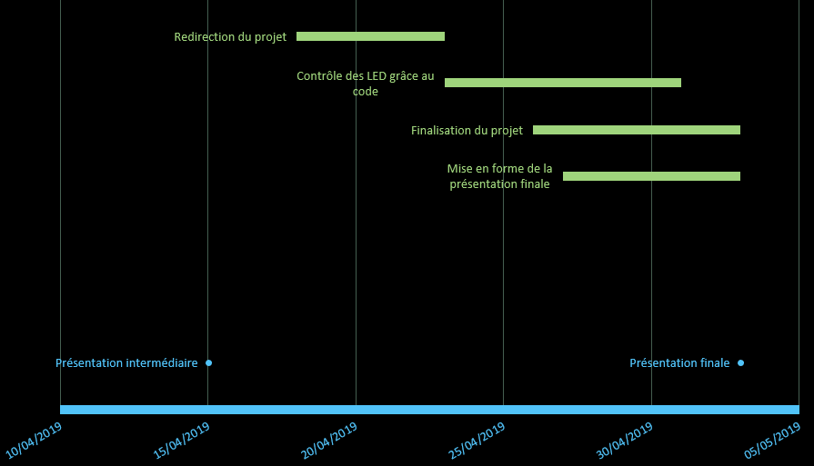
PLANNING DE TRAVAIL

Slide 8
Répartition des tâches
Gulizar
Préparation des PowerPoint, câblage des fils et codage
Sabrina
Création et préparation du GitHub
Logan
Finalisation avec montage du projet sur la casquette

Slide 9
Conclusion & perspectives
Objet personnalisable par n'importe quel utilisateur
Facile à manier car code commenté
La consommation des matrices et du récepteur permettent l’utilisateur de l’objet environ 5h (si la pile est neuve)
Peut convenir à des fins commerciales (attire l’œil, les clients)
Coût de 0€ (matériel déjà présent à la fac)

